Slide 1
Presentasi P0
PENGEMBANGAN APLIKASI PERANGKAT BERGERAK PANDUAN DAN RESEP MASAKAN UNTUK MAHASISWA BERBASIS ANDROID
Muhammad Ziyad Al Maududi
(195150200111067)
Agi Putra Kharisma, S.T., M.T.
Fais Al Huda, S.Kom., M.Kom.

Slide 2
Daftar Isi
01
Latar Belakang
02
Rumusan Masalah
03
Penelitian Terkait
04
Metodologi Penelitian

Slide 3
Latar Belakang

Slide 4
Latar Belakang
Insert the title of your subtitle Here
Media dalam pencarian resep masakan sangat merepotkan, dan resep masakan turun-temurun terkadang terlupakan (Karlina, Asian, & Mahmud, 2019)
Aplikasi yang sudah ada terkait resep masakan masih terlalu general
Aplikasi seperti Cookpad, Cookbook, Endeus, dan Resepedia menawarkan resep yang beragam. Aplikasi-aplikasi tersebut tidak spesifik terhadap sebuah kategori masakan, maupun jenis pengguna tertentu. Belum ada aplikasi yang menawarkan resep masakan yang dikhususkan secara spesifik untuk mahasiswa.
Resep masakan yang hanya didapatkan secara turun-temurun terkadang menjadi terlupakan akibat padatnya aktivitas seseorang. Oleh karena itu, dibutuhkan resep masakan yang dapat diakses kapan pun saat dibutuhkan
Notes:
Bagaimana kondisi saat ini? (dapat diperloeh dari hasil observasi lapangan, wawancara, survei, artikel, dll)
Berbagai media yang dapat digunakan dalam mencari resep masakan antara lain membaca buku mengenai resep masakan, menonton acara memasak di televisi, maupun mengikuti kursus memasak.
Salah satu platform smartphone terpopuler saat ini yaitu Android. Beberapa aplikasi Android yang sudah ada terkait resep masakan antara lain Cookpad, Cookbook, Endeus, dan Resepedia (Telset, 2021). Namun, aplikasi-aplikasi tersebut menawarkan resep yang beragam. Belum ada aplikasi yang menawarkan resep masakan yang dikhususkan secara spesifik untuk mahasiswa.

Slide 5
Latar Belakang
Insert the title of your subtitle Here
86,6 persen dari 82 mahasiswa Filkom UB pernah menghadapi permasalahan saat memasak terkait resep
Solusi permasalahan terkait resep masakan
Pemilihan aplikasi perangkat bergerak Android
Dalam skripsi ini dikembangkan sebuah aplikasi perangkat bergerak panduan dan resep masakan untuk mahasiswa dengan metode SDLC Prototyping
Pemilihan aplikasi perangkat bergerak Android dimaksudkan agar aplikasi dapat diakses dimana saja, dan menjangkau pengguna yang lebih banyak
96,3 persen responden tersebut merasa akan terbantu mengatasi permasalahan tersebut dengan adanya aplikasi ini
Notes:
2. Apakah permasalahan yang ada saat ini? (dapat diperloeh dari hasil observasi lapangan, wawancara, survei, artikel, dll)
Survey dilakukan terhadap 82 mahasiswa Fakultas Ilmu Komputer Universitas Brawijaya (Lampiran A.2), yang mana 97,6 persen responden pernah, terkadang, atau suka memasak, didapatkan hasil bahwa 80,5 persen responden pernah belajar memasak dari resep maupun tutorial di internet. Tujuannya yaitu untuk memahami pengalaman mahasiswa saat mencari resep masakan, memasak, dan masalah apa yang dihadapi.
86,6 persen responden pernah menghadapi permasalahan saat memasak terkait bahan dan bumbu, resep, tingkat kematangan, cara memasak, waktu memasak, takaran, menentukan menu, dan hasil yang tidak sesuai ekspektasi. 96,3 persen responden merasa akan terbantu dalam mengatasi permasalahan terkait memasak dengan adanya aplikasi yang memberikan resep masakan.
3. Bagaimana dengan hasil penelitian-penelitian lain yang serupa atau berkaitan? (dapat diperoleh dari jurnal penelitian)
Di bab 3
4. Apa solusi yang ditawarkan oleh peneliti? (berdasarkan teori yang dikuasi peneliti)
Sebagai solusi dari permasalahan tersebut, dalam skripsi ini dikembangkan sebuah aplikasi perangkat bergerak panduan dan resep masakan untuk mahasiswa dengan metode SDLC Prototyping, sehingga diharapkan pengguna, dalam aplikasi ini yaitu mahasiswa, dapat memasak masakan sederhana dengan bahan yang mudah didapat, resep dan tingkat kematangan yang sesuai, dan hasil yang diinginkan. Nantinya aplikasi perangkat bergerak ini akan diuji, apakah telah memenuhi kebutuhan pengguna atau tidak.
5. Mengapa menggunakan aplikasi perangkat bergerak? (dapat diperoleh dari hasil survei, artikel, berita, dll)
Alasan penggunaan aplikasi perangkat bergerak sebagai solusi dari permasalahan tersebut yaitu karena agar aplikasi dapat diakses dimana saja. Pemilihan Android sebagai bentuk aplikasi perangkat bergerak dimaksudkan untuk menjangkau pengguna yang lebih banyak, dan didasari statistik mengenai jumlah pengguna sistem operasi Android di Indonesia yang mencapai 90,8%
6. Bagaimana gambaran metode penelitian supaya solusi tersebut dapat tercapai? (berdasarkan teori yang dikuasi peneliti)
Sebagai solusi dari permasalahan tersebut, dalam skripsi ini dikembangkan sebuah aplikasi perangkat bergerak panduan dan resep masakan untuk mahasiswa dengan metode SDLC Prototyping, sehingga diharapkan pengguna, dalam aplikasi ini yaitu mahasiswa, dapat memasak masakan sederhana dengan bahan yang mudah didapat, resep dan tingkat kematangan yang sesuai, dan hasil yang diinginkan
Metode SDLC Prototyping digunakan dalam pengembangan aplikasi ini karena lebih fleksibel dan dapat dilakukan penyesuaian dan perubahan kebutuhan perangkat lunak sesuai dengan kebutuhan pengguna dalam pengembangannya. Alur Metodologi Penelitian dalam SDLC Prototyping terdiri dari Studi Literatur, Survey, Wawancara, Analisis Kebutuhan, Pengembangan Prototype, Evaluasi Prototype, Perancangan, Implementasi, dan Pengujian.

Slide 6
Rumusan Masalah

Slide 7

Rumusan Masalah
1. Siapakah pengguna aplikasi perangkat bergerak panduan dan resep masakan untuk mahasiswa berbasis Android?
2. Apa tujuan pengguna aplikasi perangkat bergerak panduan dan resep masakan untuk mahasiswa berbasis Android?
3. Dapatkah aplikasi perangkat bergerak panduan dan resep masakan untuk mahasiswa direalisasikan dalam bentuk aplikasi Android?
4. Dapatkah pengguna mencapai tujuannya dengan menggunakan aplikasi yang dikembangkan?
Notes:
1. Siapakah pengguna aplikasi perangkat bergerak pencatatan aktivitas gunung berapi? (dapat dijawab dengan persona yang dihasilkan berdasarkan hasil observasi lapangan atau wawancara)
2. Apakah tujuan pengguna aplikasi perangkat bergerak pencatatan aktivitas gunung berapi? (dapat dijawab dengan features yang telah divalidasi oleh prototype yang telah dievaluasi)
3. Dapatkan aplikasi perangkat bergerak pencatatan aktivitas gunung berapi direalisasikan dalam bentuk aplikasi Android? (dapat dijawab dengan hasil scenario-based testing)
4. Dapatkah pengguna mencapai tujuannya dengan menggunakan aplikasi yang dikembangkan? (dapat dijawab dengan hasil usability testing)

Slide 8
Penelitian Terkait

Slide 9
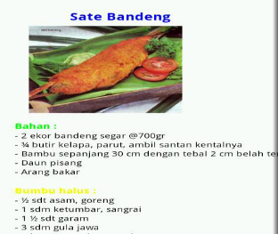
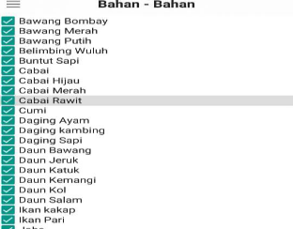
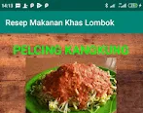
Penelitian Terkait
Aplikasi Resep Masakan Khas Jawa Berbasis Android
Penelitian dilakukan oleh Ichwan, Sudjalwo, dan Supardi (2013), yang menghasilkan sebuah aplikasi yang membantu dalam memasak, efisien, dan tampilan yang cukup baik.
Rancang Bangun Aplikasi Resep Masakan Menggunakan Metode Xp Berbasis Android
Penelitian dilakukan oleh Karlina, Asian, dan Mahmud (2019), yang menghasilkan sebuah aplikasi yang membantu masyarakat mengetahui resep dan tata cara memasak dengan mudah
Resep Masakan Khas Lombok Berbasis Android
Penelitian dilakukan oleh Yasuma (2013), yang menghasilkan sebuah aplikasi yang memudahkan pengguna untuk mengetahui cara masak – memasak sesuai dengan masakan yang diinginkan.
Notes:
Terdapat beberapa penelitian terdahulu yang berhubungan dengan aplikasi resep masakan. Berdasarkan penelitian yang dilakukan Ichwan, Sudjalwo, dan Supardi (2013), mereka membuat penelitian yang berjudul “Aplikasi Resep Masakan Khas Jawa Berbasis Android”. Pengembangan dalam penelitian tersebut menggunakan metode SDLC Waterfall, dengan bahasa pemrograman yang digunakan yaitu Java. Penelitian ini menghasilkan sebuah aplikasi yang membantu dalam memasak, dan cukup efisien dalam penggunaannya, dengan tampilan aplikasi yang cukup baik. Perbedaannya dengan penelitian ini yaitu pengembangan perangkat lunak berfokus pada masakan khas sebuah daerah, sedangkan pada penelitian ini difokuskan pada masakan sederhana yang cocok dengan mahasiswa.
Penelitian lain pernah dilakukan oleh Karlina, Asian, dan Mahmud (2019), dimana mereka membuat penelitian yang berjudul “Rancang Bangun Aplikasi Resep Masakan Menggunakan Metode Xp Berbasis Android”. Pengembangan dalam penelitian tersebut menggunakan metode Extreme Programming, dengan bahasa pemrograman yang digunakan yaitu Delphi. Penelitian tersebut menghasilkan sebuah aplikasi yang membantu masyarakat mengetahui resep dan tata cara pembuatan masakan dengan mudah. Perbedaannya dengan penelitian ini yaitu pengembangan perangkat lunak menggunakan metode pengembangan Extreme Programming, sedangkan pada penelitian ini menggunakan metode SDLC Prototyping.
Penelitian lain pernah dilakukan oleh Yasuma (2017), dimana ia membuat penelitian yang berjudul “Resep Masakan Khas Lombok Berbasis Android”. Pengembangan dalam penelitian tersebut menggunakan metode SDLC Waterfall, dengan bahasa pemrograman yang digunakan yaitu Java. Penelitian tersebut menghasilkan sebuah aplikasi yang memudahkan pengguna untuk mengetahui cara masak – memasak sesuai dengan masakan yang diinginkan. Perbedaannya dengan penelitian ini yaitu pengembangan perangkat lunak berfokus pada masakan khas sebuah daerah, sedangkan pada penelitian ini difokuskan pada masakan sederhana yang cocok dengan mahasiswa.

Slide 10
Metodologi Penelitian

Slide 11
Metodologi Penelitian
Antara lain terkait tipe, subjek, lokasi, dan metode penelitian
Tipe Penelitian
Subjek Penelitian
Lokasi Penelitian
Metode Penelitian
Tipe penelitian yang diambil yaitu implementatif pengembangan. Hasil artefak dari penelitian ini yaitu sebuah aplikasi perangkat bergerak berbasis Android.
Subjek penelitiannya adalah mahasiswa yang suka, terkadang, atau pernah memasak, dengan studi kasus Mahasiswa Filkom UB.
Lokasi penelitian ini dilakukan di Fakultas Ilmu Komputer Universitas Brawijaya.
Antara lain Studi Literatur, Survey, dan Wawancara, Analisis Kebutuhan, Pengembangan Prototype, Evaluasi Prototype, Perancangan, Implementasi, Pengujian, Kesimpulan dan Saran.

Slide 12
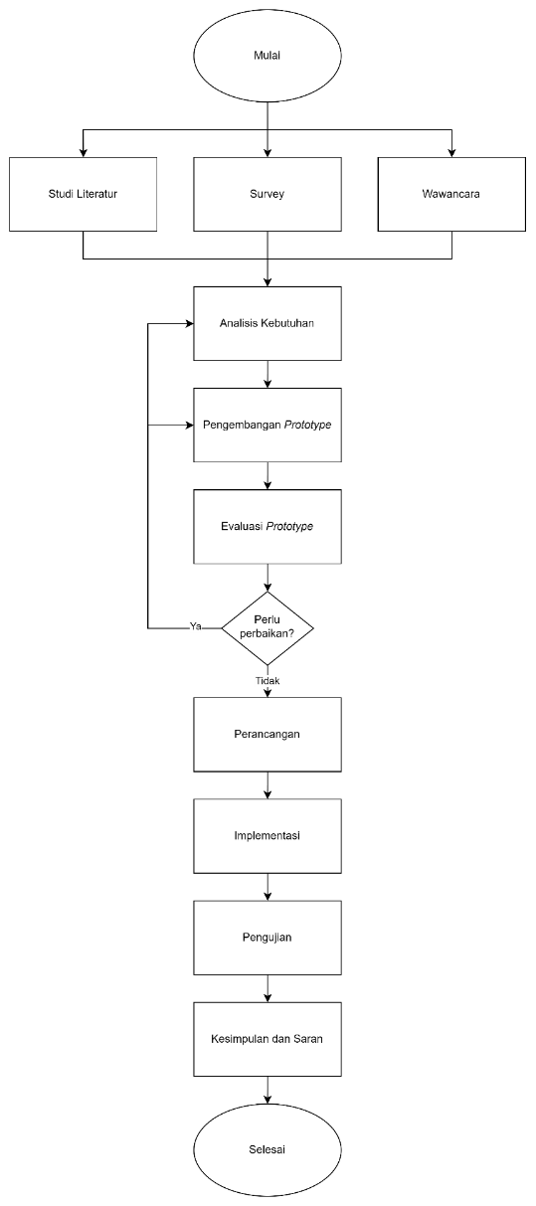
Metode Penelitian
Tahap Studi Literatur, Survey, dan Wawancara digunakan sebagai pengumpulan teori, dan data pendukung penelitian.
Analisis kebutuhan digunakan sebagai acuan spesifikasi perangkat lunak yang ingin dibuat, yang terdiri dari pengembangan Personas, Scenarios, User Stories, dan Features.
Pada tahap Pengembangan Prototype, akan dikembangkan sebuah Prototype untuk nantinya dievaluasi kepada pengguna pada tahap Evaluasi Prototype.
Hasil dari evaluasi akan dijadikan bahan pertimbangan untuk perlu tidaknya dilakukan perbaikan.

Slide 13
Metode Penelitian
Tahap Perancangan akan merancang perangkat lunak yang akan dikembangkan, berdasarkan Prototype yang telah tervalidasi pada tahap evaluasi.
Tahap Implementasi akan mengimplementasikan rancangan perangkat lunak menjadi sebuah perangkat lunak.
Perangkat lunak yang telah dibuat selanjutnya akan diuji pada tahap Pengujian, guna mengetahui tingkat ketepatan perangkat lunak yang dikembangkan dengan spesifikasi yang telah ditetapkan, dan sebagai bahan penarikan kesimpulan dan saran.

Slide 14
Thank you

Slide 15
Referensi
Yasuma, A., 2017. Resep Masakan Khas Lombok Berbasis Android. Diploma. Sekolah Tinggi Manajemen Informatika Dan Komputer Akakom. Tersedia di <https://eprints.utdi.ac.id/4908/> [Diakses 26 Juli 2022]
Karlina, L., Asian, J., & Mahmud, M., 2019. Rancang Bangun Aplikasi Resep Masakan Menggunakan Metode Xp Berbasis Android. Jurnal Rekayasa Teknologi Nusa Putra, [e-journal] 08(01), 18. Tersedia melalui: Perreferensian Universitas Nusa Putra <https://jurnal.nusaputra.ac.id/rekayasa/uploads/paper/2e89e-jurnal-skripsi-finish-lina.pdf> [Diakses 26 Juli 2022]
Santoso, T. A., 2016. Aplikasi Pencarian Resep Masakan Berbasis Mobile Web Berdasarkan Ketersediaan Bahan Dengan Metode Simple Additive Weighting. S1. Universitas Islam Indonesia Yogyakarta. Tersedia di <https://dspace.uii.ac.id/bitstream/handle/123456789/3781/04%20abstract.pdf?sequence=5&isAllowed=y> [Diakses 26 Juli 2022]

Slide 16
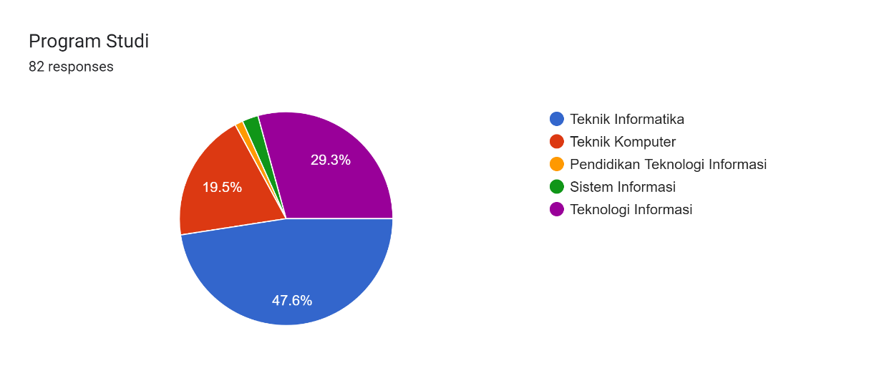
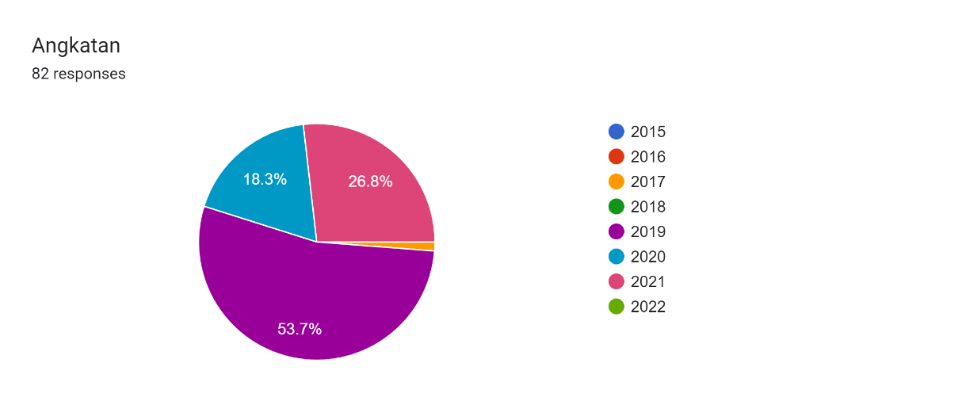
Lampiran

Slide 17
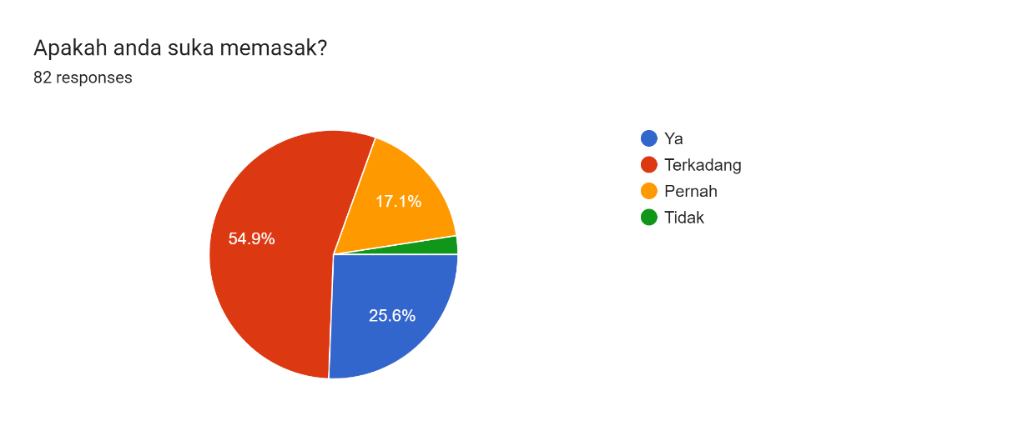
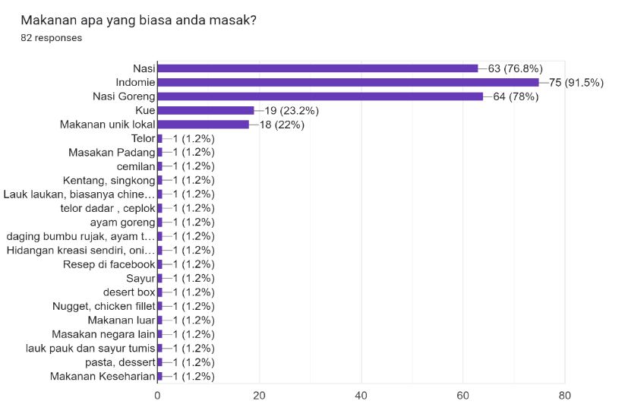
Lampiran

Slide 18
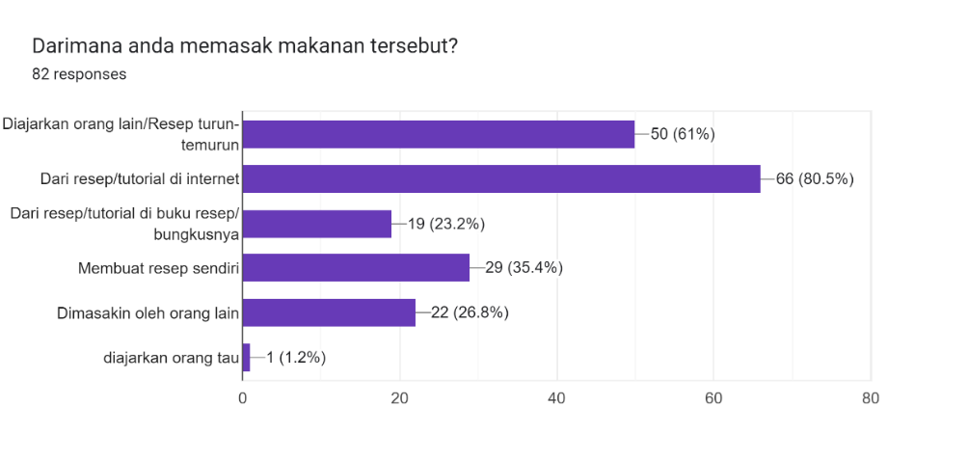
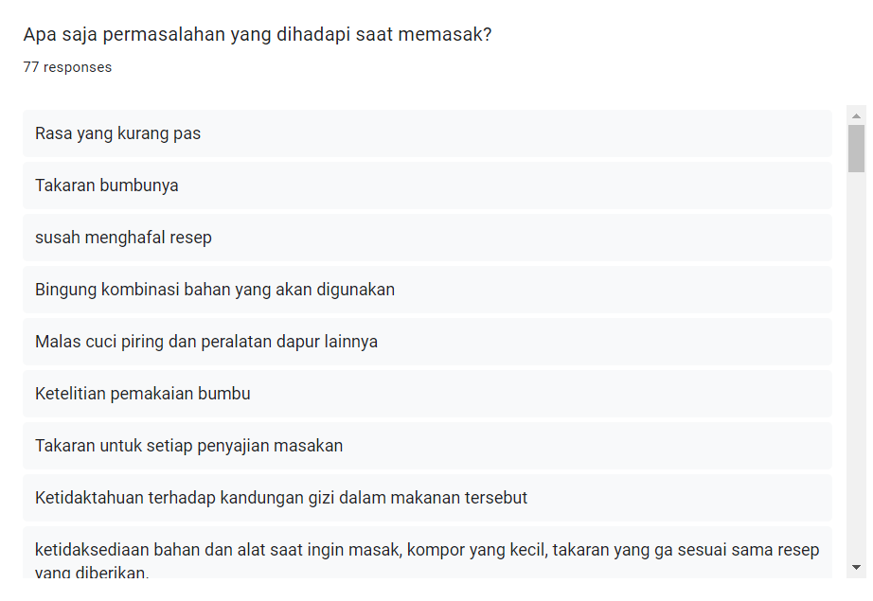
Lampiran

Slide 19
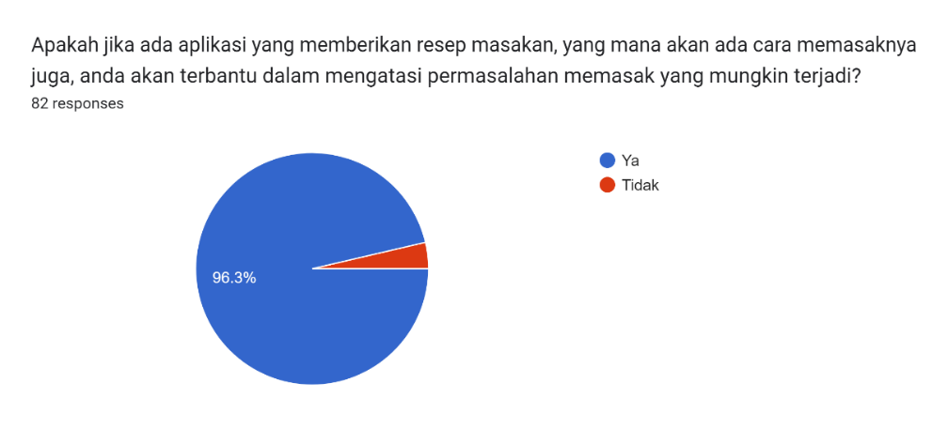
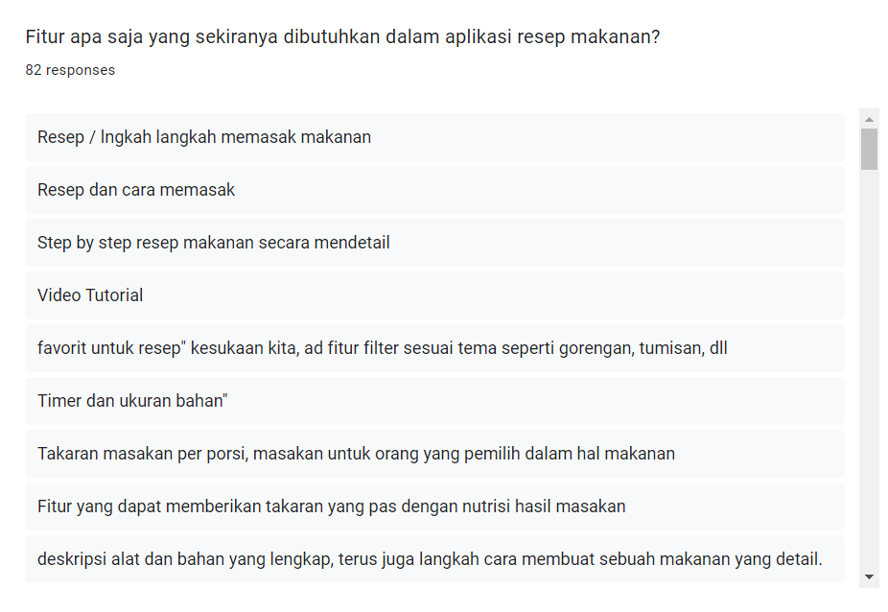
Lampiran

